Slide 1
Messagerie Exchange CNRS
9èmes Journées Informatique de l’IN2P3-IRFU
13-16 Octobre 2014
Que reste-t-il aux administrateurs locaux ?

Slide 2
Offre de services DU CNRS
~ 7000 BALs
120 Labos (135 fin 2014)
20 Délégations + DSI + Instituts
Cloud Recherche
Messagerie intégrée
Portail Collaboratif CoRe
Hébergement Sites Web
Own CoRe
VisioConf Individuelle
http://www.offres-de-services-unites.net

Slide 3
Optimiser les investissements matériels
Objectifs :
Garantir une haute disponibilité 24/7 (Données localisées en France)
Simplifier le quotidien
Mutualiser
Faciliter le travail des utilisateurs par l’utilisation d’outils communs
Renforcer la sécurité

Slide 4
Caractéristiques :
Hébergement chez BULL - Plateforme MS Exchange 2010 - RAID5 – Portail – PRA
Clients : Outlook 2007-2010-2013, Thunderbird, Apple Mail…
Webmail : OWA 2010 compatible avec les navigateurs récents https://webmail.cnrs.fr
Accès Smartphones/Tablettes via ActiveSync et/ou protocole IMAP4s (Android, iOS, Windows 8)
Administration depuis un client Citrix (gestion des boites aux lettres et utilisateurs)

Slide 5
Condition Générales d’Utilisations (CGU)
Description de l’Offre de Service Messagerie unifiée
Services proposés - Utilisation - Types de fournitures -Tarification de l’abonnement
Engagements de la DSI
Ouverture du service - Accès aux Ressources - Disponibilité des services - Restitution des données
Engagements du laboratoire
Gestion des contacts techniques - Règle de gestion - Fourniture des clients de messagerie - Condition d’utilisation-sécurité - Restitution des données à l’utilisateur et/ou à l’agent

Slide 6
Calcul pour 100 utilisateurs
Taille des BALs (Boîtes aux lettres)
Type | Capacité
Base | 200 Mo
Standard | 2 Go
Responsable | 5 Go
VIP | 10 Go
Définition du seuil de gratuité
Au-delà du seuil, extensions payantes par tranche de 50 ou 100 Go
Nbre d'utilisateurs | 100 | 150 | 200 | 250 | 300
Volume en Go | 331 | 497 | 663 | 829 | 994

Slide 7
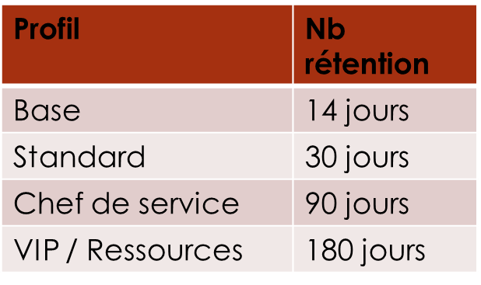
Restitution des données à l’utilisateur
Aucune sauvegarde n’est mise à disposition de l’utilisateur
Pas de possibilité de restitution du carnet d’adresse par l’utilisateur.
Possibilité de récupérer une « corbeille » préalablement vidée (jusqu’à 30 jours pour l’offre standard).
La DSI garantit un accès aux données de messagerie durant 30 jours après la désinscription de l’agent dans LABINTEL ou la fin ou résiliation de contrat d’offre de service pour un laboratoire.

Slide 8
Authentification
Les utilisateurs sont créés au niveau de la base LABINTEL
Active Directory se synchronise sur JANUS/LABINTEL
L’identifiant correspond à l’adresse mail enregistrée dans LABINTEL
Une personne non/plus inscrite dans LABINTEL ne pourra donc pas obtenir/conserver de boite aux lettres
Possibilité de créer des alias correspond à l’identité de son unité @monlabo.fr

Slide 9
Zone Relais CNRS
JANUS
CORE-ADM
CORE-LABO
Production BULL
Annuaire
JANUS
Robot Sync
SESAME
L@bintel

Slide 10
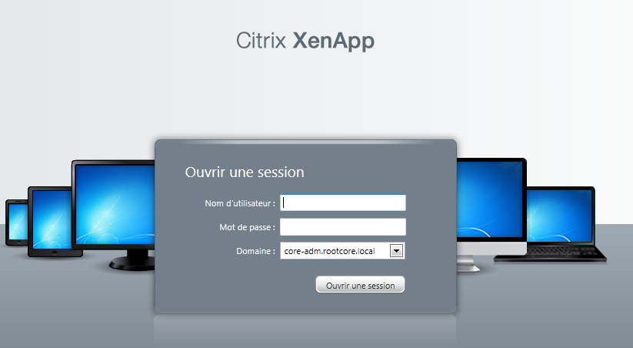
Portail Applicatif
https://citrix.core-admins.net/Citrix/XenApp2/auth/login.aspx

Slide 11
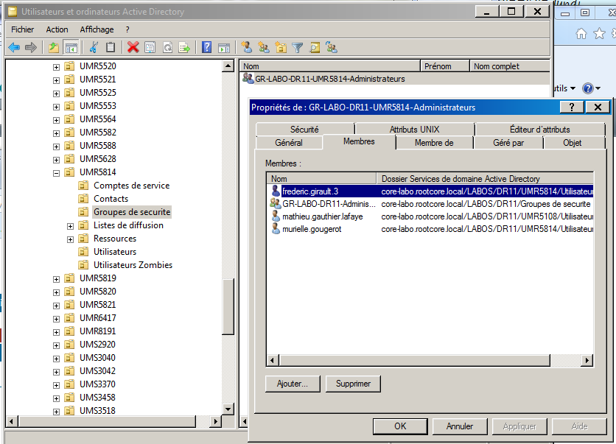
Délégation d’administration aux ASR locaux

Slide 12
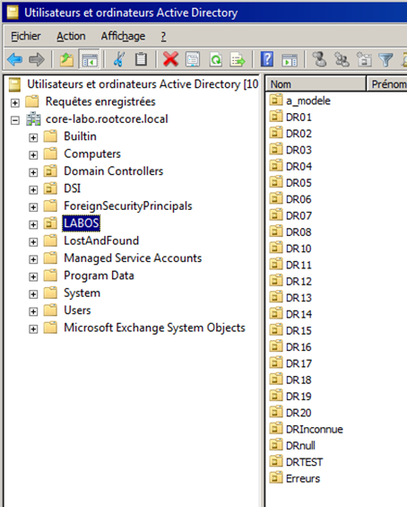
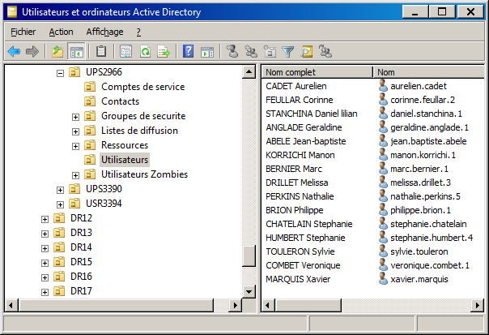
Gestion automatisée des comptes Active Directory
Création automatique des comptes Active Directory

Slide 13
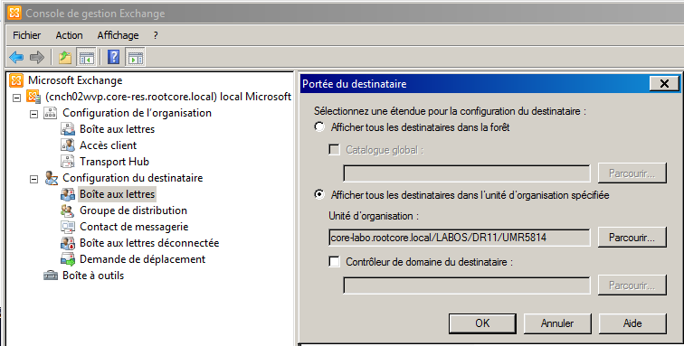
Gestion des comptes de messagerie

Slide 14
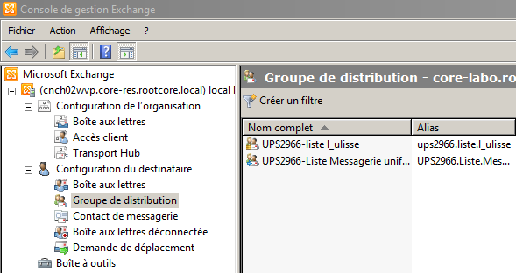
Gestion des listes et contacts répertoriés dans un annuaire global

Slide 15
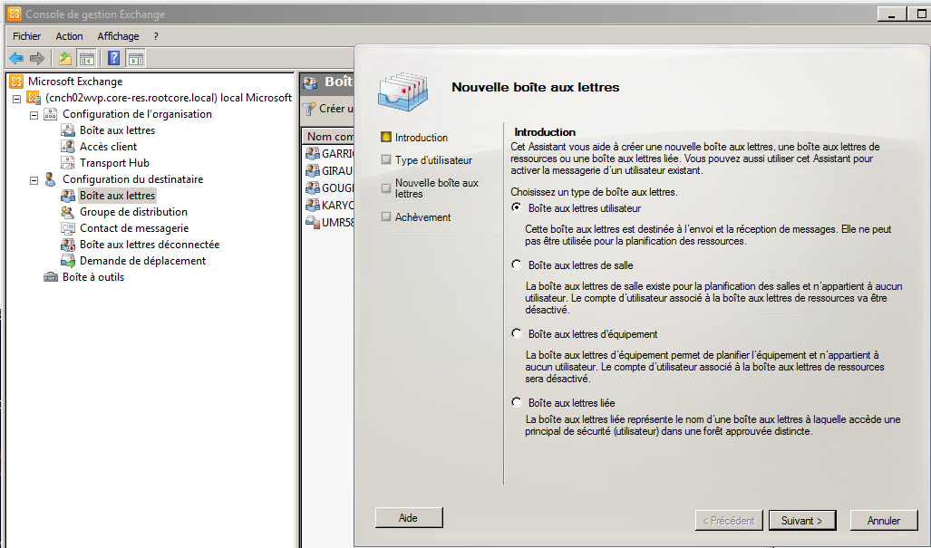
Possibilité de créer des boites à lettres de ressource (Salles, Véhicules ….)

Slide 16
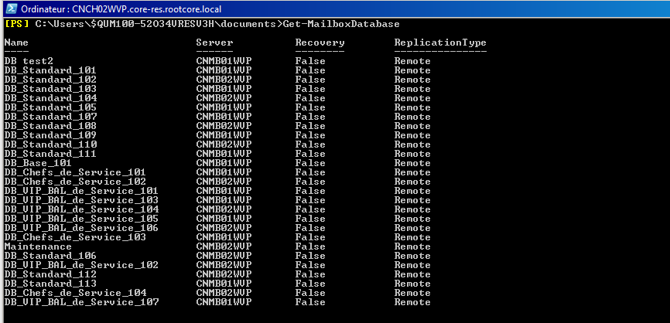
Gestion en PowerShell
Possibilité d’automatiser des tâches d’administration et
d’importer des scripts PowerShell

Slide 17
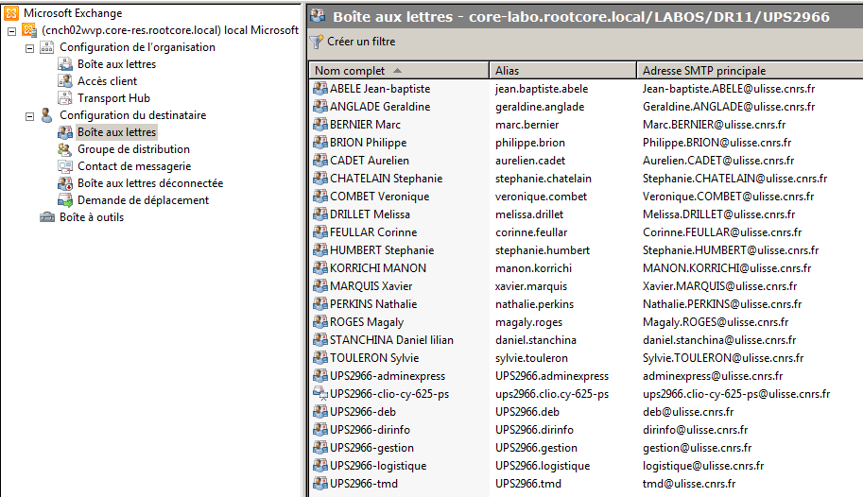
Expérience de migration et administration UPS2966 - ULiSSE
2011 CC IN2P3
2011- 2013 LAPP
2013 CNRS
Migration Exchange vers Exchange
@ulisse.in2p3.fr → @ulisse.cnrs.fr
16 Boites utilisateurs
6 Boites de service
1 Boites de ressource

Slide 18
Scénarios de migration
Cohabitation temporaire et migration manuelle à la charge du client : Copie ou déplacement des mails vers la boîte Exchange CNRS
Pour les labos qui utilisent MS Exchange, une prestation d’export-import (.PST) peut-être proposée par Bull.

Slide 19
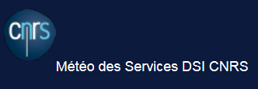
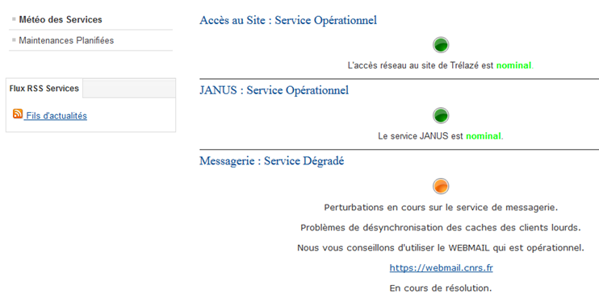
https://meteoservices.dsi.cnrs.fr/
Support
Niveau 1 : DR
Niveau 2 : DSI
Niveau 3 : Hébergeur Bull

Slide 20
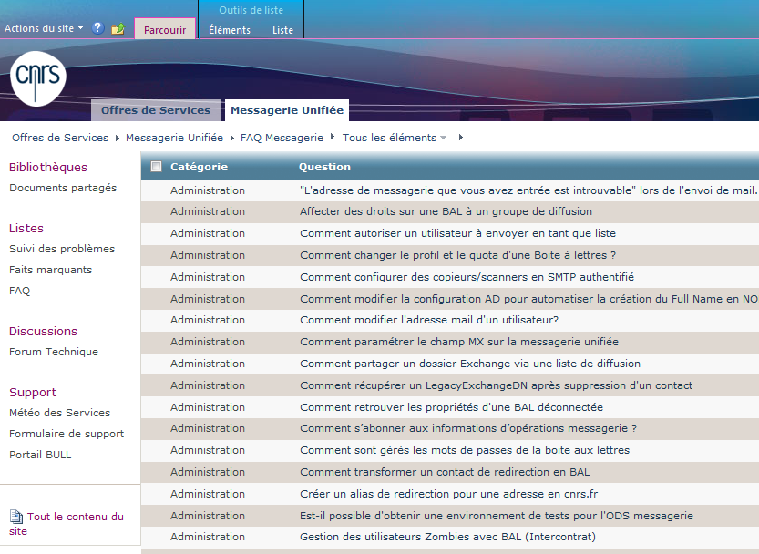
FAQ Messagerie

Slide 21
Tableau de bord mensuel

Slide 22
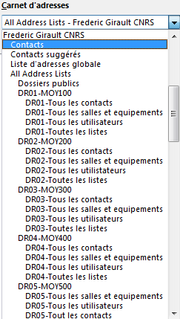
Bilan
Les moins :
« Interaction forte » avec LABINTEL (Janus) pour l’authentification
Départs/Arrivées des personnels parfois problématiques (Renouvellement de contrat…)
Liste des contacts trop « étoffée »

Slide 23
Bilan
Les plus :
Fonctions avancées d’une messagerie collaborative
Des fonctionnalités similaires à une solution locale (ActiveSync, IMAP, Agendas …)
Pas d’infrastructure « sensible » à maintenir, nécessitant de la redondance et des ressources humaines
Autonomie pour la gestion des comptes de messagerie (AD et Exchange) tout en respectant les règles fixées par la DSI (CGU)
Pas de compétences Exchange avancées requises
Choix de son nom de domaine (@monlabo.fr)
Aide en ligne (FAQ) bien documentée
Support présent et réactif

Slide 24
Bienvenue à bord
Choisissez votre « Mail Tour Operator »
En croisière
« Zimbra ou Exchange »
En solo
« sendmail postfix »

Slide 25
Pour éviter cela …

